Slide 1

Szerinted mit teszteljünk?
Az adatok alapján megmondom!
HWSW Mobile! konferencia
2018.11.21.

Slide 2


Minden ? AB tesztből 1 nyerő
Notes:
studies show that just one in seven A/B tests is a winning one

Slide 3
Minden 7 AB tesztből 1 nyerő
Notes:
studies show that just one in seven A/B tests is a winning one

Slide 4
Homepage is dead
Notes:
1998-ban Jeff Bezosnak volt egy elképzelése az internetről. Abban az időben négy éve építette már az Amazont. A könyvek és a zenék óriási internetes vásárhelyévé kezdett válni. A Washington Post interjújában ebben az évben Bezos egy látomásszerű kijelentést tett a webről. "Ha 4,5 millió ügyfelünk lenne, nem 1 áruházunknak kellene lennie. 4.5 millió áruházunknak kellene lennie, "mondta.
-----------------------------------------------------------------------------------------------------------------------------------------------
In 1998, Jeff Bezos had a vision for the Internet. At that time he was four years into building Amazon. It was taking off as a humongous online emporium of books and music. In an interview with the Washington Post that year, Bezos made a visionary statement about the web. “If we have 4.5 million customers, we shouldn’t have one store. We should have 4.5 million stores,” he said.

Slide 5
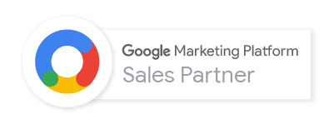

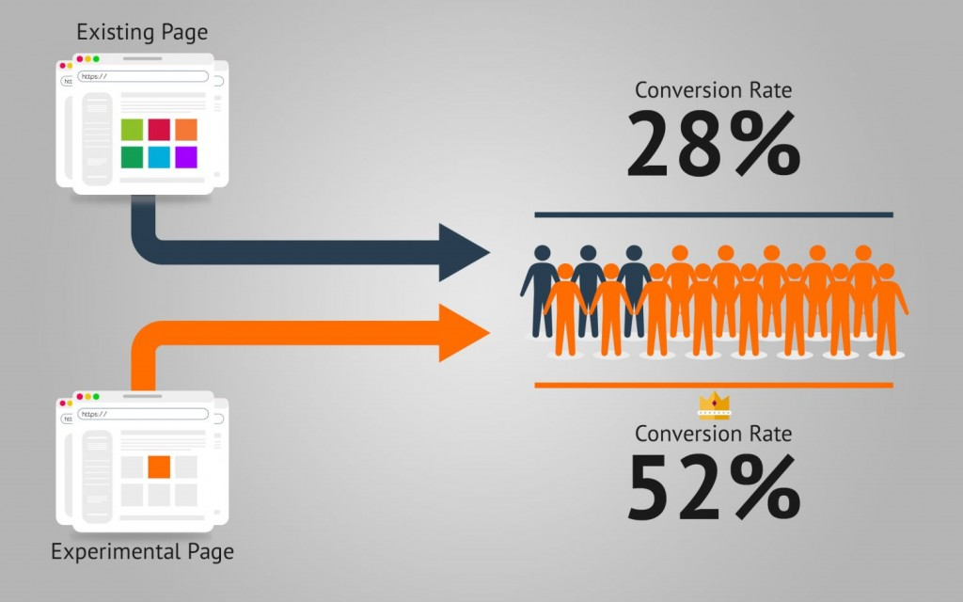
Mit teszteljünk?
Call-To-Actions – elhelyezés, szöveg, méret
Copywriting – Value propositions, termékleírás
Űrlapok – hossz, mező típus, szöveg
Elrendezés – főoldal, tartalmi oldalak, landing page-ek
Termék árazás – bevétel növelésre
Képek – elhelyezés, tartalom, méret
A tartalom mennyisége az oldalon (rövid / hosszú)
Notes:
Minél több időt vesz igénybe egy teszt mire jelentős eredménnyel jár, annál nagyobb az opportunity cost benne a vállalat számára. És minden olyan idő, amelyet tesztelés nélkül töltünk vagy a rossz dolgok tesztelésével, lényegében elpazarolt idő. Dolgozni egy CRO program létrehozásán, majd havonta csupán 1 tesztet futtatni kevés eséllyel fog a kívánt hozammal járni.
Bármilyen méretű vállalkozás esetében jó az A / B tesztelés egyfajta lean startup mentalitással közelíteni - ez az ismétlődő tesztelésről szól, fel szeretné kutatni és azonosítani a problémáit, gyorsan tesztelni a megoldásokat, elemezni az eredményeket, majd életbe léptetni a változásokat és ismételni előről.
PIE framework: Potential - Importance - Ease
Statisztikailag bizonyított, hogy az üzleti eredményeket minél kevésbé befolyásoló dolgot tesztelünk, annál hosszabb ideig fog tartani, hogy megbízható eredményt kapjunk. Nagyon magas forgalmú weboldalak esetében a kis változtatásoknak is hatalmas hatásuk lehet. És még ha nem is az Amazon forgalmi szintjén mozogsz, akkor az összetett érdekek törvényei azt jelentik, hogy a kis hógolyók idővel nagy nyereséggé állhatnak össze. Például egy havonta 3% -os emelkedés több mint 40% -os javulást eredményezhet egy év során. De ne feledjük, hogy minél kisebb a potenciális növekedés, annál hosszabb lesz, amíg statisztikai jelentőséggel nem bíró változást érünk el.
Bármely méretű vállalkozás esetében igaz, hogy ha egyszerre csak egy tesztet futtat, és ez heteket vesz igénybe, hogy eredményeket érjen el, ez a tesztelési programban jelentős hatástalanságokat okozhat. Nem csak kihagyod a lehetőségeket, hogy több nyertes variációt találj adott idő alatt, de egyszerűen arra is rá kell menni, hogy egy-egy teszttel igazán nagy nyereséget biztosítsunk ahhoz, hogy pozitív ROI-t generáljunk a végén. Végtére is több pénzt kell termelni az üzleti életben, mint amennyibe a tesztelés kerül, amibe beleszámít a tervezés, végrehajtás és elemzés. A tesztek mennyisége és sebessége, vagy méginkább ezek hiánya, lehet egy sikeres CRO stratégia egyik legnagyobb gátja. Másrészről, óvatosnak kell lennie, amikor egyszerre több tesztet futtatunk. Ha a forgalom átfedésbe kerül a tesztek között, akkor veszélybe sodorhatja az eredményeket - ezért meg kell találnia a megfelelő egyensúlyt a tesztelési ütemtervben.
-------------------------------------------------------------------------------------------------------------------------------------------------------------------------------------------------
The longer each test takes to achieve significant results, the greater the opportunity cost to the business. And any time spent not testing, or testing the wrong things, is essentially time wasted. Going through the process of setting up a CRO program and then only running one test a month is unlikely to generate the sort of returns you want.
For any size of business, it is good to approach A/B testing almost with a lean startup mentality – this is about iterative testing, you want to research, identify your problems, test solutions quickly, analyze the results, then rinse and repeat.
As we’ve already explored with statistical significance, the smaller your tweaks, the longer it will take for you to get reliable results. For very high traffic sites, small tweaks can have a huge impact. And even if you’re not on a par with Amazon traffic levels, the laws of compound interest mean that small gains can snowball into a major boost over time. For example, a 3% uplift every month would add up to more than 40% improvement over the course of a year. But just bear in mind that the smaller the potential increase, the longer it will be until you reach statistical significance.
For any size of business, running just one test at a time and taking weeks to get results can lead to major inefficiencies in your testing program. Not only are you missing out on the opportunity to find more winning variations during that time, but you also need to secure some big wins to generate a positive ROI. At the very least, you need to be making more money for the business than your testing is costing to plan, implement and analyze. Volume and velocity of tests, or more a lack thereof, can be one of the biggest blockers to a successful CRO strategy. On the other hand, you need to be careful when trying to run multiple tests at once. If traffic overlaps between your tests then you are in danger of contaminating your results – so you need to find the right balance in your testing schedule.

Slide 6


Relevance
Distraction
Motiváció = Előnyök - Költségek
Value proposition
Clarity
Urgency
Anxiety
Notes:
A LIFT modell segít megérteni és kategorizálni a Felfedezés fázisban összegyűjtött információkat, 6 konverziós tényezőn keresztül: érték ajánlat (value proposition), egyértelműség, relevancia, aggódás (anxiety), figyelem elterelés (zaklatottság - distraction) és sürgősség érzete.
A Felfedezés fázis egy kiterjedt gondolkodási zóna, ahol minden lehetőséget figyelembe vesz, legyen szó akár kisebb usability ötletekről vagy olyan drámai elképzelésekről, amelyek kihívást jelentenek a vállalkozás számára.
Napjainkban a vezető vállalatok világszerte ezt a konverzió optimalizálásos keretrendszert alkalmazzák.
A LIFT modell segítségével azonosítjuk azokat a problémákat és lehetőségeket, amelyek tesztelési hipotézisek létrehozására és kísérletek tervezésére szolgálnak.
Value proposition: Ezért vásárolnak az emberek tőled. Ez a legfontosabb a hat konverziós faktorból, ezért helyezkedik el a LIFT modell középpontjában.
Az értékteremtés egy költség-haszon egyenlet.
Ha az észlelt előnyök meghaladják az Ön által észlelt költségeket, Ön motivált lesz a vásárlást illetően. Így minél erősebb az értékpozíció, annál nagyobb a potenciális konverziós ráta.
A másik öt tényező vagy driverek vagy inhibitorok, azaz vagy növelik vagy hátráltatják az értékteremtést.
Relevancia (driver): A weboldala közel áll ahhoz, amit a látogatói gondoltak, hogy látni fognak?
Egyértelműség (driver): A weboldal világosan megfogalmazza az értékteremtést és a cselekvésre ösztönzést (CTA)?
Sürgetés (driver): Van-e utalás az Ön weboldalán, hogy most kell lépni?
Aggodalom (hátráltat): Milyen potenciális aggodalmaid vannak a látogatónak a konverziós művelet meghozatalával kapcsolatban?
Megzavartság (hátráltat): Vannak olyan elemek az oldalán, amelyek elterelhetik látogatóját a konverzió végrehajtásától?
-----------------------------------------------------------------------------------------------------------------------------
The LIFT Model is the central point for understanding and categorizing all these pieces of information within the 6 conversion factors: Value Proposition, Clarity, Relevance, Anxiety, Distraction, and Urgency.
The Explore phase is an expansive thinking zone, where all options are considered, whether they are minor usability tweaks or dramatic concepts that challenge your business.
In 2009, Chris Goward introduced the LIFT Model®, a framework for analyzing web and mobile experiences and developing A/B test hypotheses. Today, it is the go-to conversion optimization framework for leading companies around the world.
The LIFT Model draws on the 6 conversion factors to evaluate experiences from the perspective of your page visitor: Value Proposition, Clarity, Relevance, Distraction, Urgency, and Anxiety.
We use the LIFT Model to identify issues and opportunities within your online experiences that we use to create testing hypotheses and to design experiments.
Value proposition: It is why people buy from you. This makes it the most important of the six conversion factors, which is why it sits at the center of the LIFT Model.
Your value proposition is a cost vs. benefit equation that taps into your prospect’s motivation.
If your perceived benefits outweigh your perceived costs, your prospects will be motivated to act. So, the stronger you can make your value proposition, the greater your potential conversion rate.
The other five factors that make up the LIFT Model are either conversion drivers or inhibitors, that enhance or detract from your value proposition.
Relevance (conversion driver)
Does your web page relate to what your visitor thought they were going to see?
Clarity (conversion driver)
Does your web page clearly articulate your value proposition and call-to-action (CTA)?
Urgency (conversion driver)
Is there any indication on your web page that an action should be taken now?
Urgency has two components:
Internal, or how your visitor is feeling upon arrival to your page
External, or influences that you can introduce to the visitor
Internal Urgency is generally pre-existing when the visitor arrives on the page: “It’s December 23 and I still need to buy Christmas presents!”. External Urgency is something that you can introduce with offers, deadlines, and tone.
Anxiety (conversion inhibitor)
What are the potential misgivings your visitor might have about taking the conversion action?
Anxiety is a function of the credibility you have built with your visitor and the trust you are asking them to have in you.
Distraction (conversion inhibitor)
Are there elements on your page that could divert your visitor away the from the goal?

Slide 7







User
research
PIE
Framework
Design of
experiments
Test
archive
Digital
Analytics
Hypothesis creation
UX / UI
LIFT
Model
Development
Business
context
Persuasion
principles
Live
A/B Test
EXPLORE
Notes:
A legfejlettebb szervezetek az optimalizálásra mint folyamatos stratégiára tekintenek. Ez nem egy egyszeri projekt, és nincs vége, ahol a vállalat azt érzi "optimalizált".
A BANNEREKNÉL CSINÁLUNK PERSONALIZÁCIÓT, A WEBOLDALON MIÉRT NE CSINÁLNÁNK?
Ez magában foglalja a marketing yin és yang-ját: az intuitív, minőségi, ihletett, FELTÁRÓ oldalt, amely elképzel lehetséges insight-okat, valamint a mennyiségi, logikai, adatvezérelt, ÉRVÉNYESÍTÉSI oldalt, amely bizonyítja, hogy az insight-ok valóban működnek-e.
Mind a Felfedezés, mind a Validálás fázis célja, hogy olyan fontos insight-ot generáljon és igazoljon, amely bevételnövelést és nyereséges növekedést eredményez a vállalat számára.
Üzleti kontextus - Az érdekeltektől (stakeholders) információkat gyűjtünk, szakértelmükre támaszkodva. Az érdekelt felek ismerik és értik az üzleti tevékenységet, a termékeket és szolgáltatásokat, az ügyfeleket és a tanulás történetét.
Meggyőzés elvei - Jelentős kutatásokat végeztek, különösen az utóbbi években, hogy mik vannak hatással a látogatók viselkedésére. Ezeknek az alapvető kiváltó tényezőknek a megértése nagyon értékes. Cikkek, könyvek és betekintések ezeken és más témákon.
Digitális analitika - A webes elemzés, a kattintási térképek (clickmap), a görgetés térképek (scrollmap) és a munkamenet felvételek (recording) vizsgálata lehetővé teszi számunkra, hogy megértsük, hogyan használják a látogatók a webhelyet, és hol szembesülnek nehézségekkel. A cél az, hogy megértsük a valódi felhasználók útvonalát webhelyünkön (user journey), pl. hova megy, mit keres, és hol találkozik a konverziót hátráltató korlátokkal.
Felhasználói kutatás - Kvalitatív kutatások, amelyek segítenek megérteni a felhasználót. Ez a megértés lehetővé teszi, hogy növelje marketing relevanciáját. Néhány ilyen módszer közé tartozik az onsite kérdőívek, e-mailes felmérések, NPS, felhasználói tesztelés, stb.
Tesztarchívum - A tapasztalatunk a többéves, iparágakon átívelő tesztekkel. Pl. hogyan készítsünk formokat, hogyan teszteljünk value propositiont, stb. Ez a tudásbank gyorsabb és jobb eredményeket hoz létre.
A validálás egy ismétlődő folyamat, amely bizonyítja, hogy melyik a Felfedezési folyamatban keletkezett ötlet működik és hogyan működik a legjobban valós élethelyzetekben.
Hipotézis létrehozása - A LIFT elemzések és a PIE eredmények alapján megfelelő hipotéziseket dolgozunk ki a LIFT és megfelelő insight-ok létrehozására a konkrét oldalak vagy user journey-k esetében. Egy insight csak akkor visszaigazolható, ha kontrollált kísérletekben tesztelték őket, és a hipotézisek csak akkor tesztelhetőek, ha megfelelően alátámasztottak.
A PIE keretrendszer - tesztelési lehetőségeket három tényező alapján priorizálja: potenciál, fontosság és könnyedség.
MI SZOKOTT PROBLÉMA LENNI AZ AB TESZTEKNÉL: (PIE)
FOSIK A VÁLTOZÁSTÓL A WEBOLDALÁN
HEAVY FEJLESZTÉSI DOLOG
VALAKINEK JOGILAG NEM FOG TETSZENI
A kísérletek megtervezése - Ez egy nagyon fontos lépés, amely biztosítja a forgalom hatékonyabb felhasználását. Ebben a lépésben kidolgozunk egy megfelelő kísérleti tervet és design-t. Többféle teszt közül választhatunk: AB, multivariáns, URL átirányításos, stb.
UX / UI design - A növekedésorientált szervezetben a forma követi a funkciót. Bár a UX szakértők gyakran hozzájárulnak a kísérletekhez, a grafikai tervezésnek csak követnie kell a kísérletek priorizálását és tervezését.
Fejlesztés és Q&A - A technikai részletek kritikus fontosságúak a megbízható kísérleti eredmények biztosításához. Ha a célokat helytelenül állítják be, vagy bármilyen technikai részlet hiányzik, a kísérlet értéktelen lehet.
Élő A / B teszt - A kísérleteket ellenőrzött tesztek futtatására tervezett eszközök segítségével kell futtatni. Egyszerűen nem használhat rendszeres webes elemző eszközöket az "előtte és utána" eredmények összehasonlításához, és ezek alapján nem hozhat jó üzleti döntéseket. Az egyetlen dolog, ami rosszabb, mint a nem tesztelés, rosszul tesztelni és rossz eredményekre támaszkodni.
Az eredmények kiértékelése - A legszórakoztatóbb és legfontosabb lépés ez, ahol a növekedés és az insight-ok megvalósulnak. Ha a hipotéziseket és a kísérletek tervezését hatékonyan hozzuk létre, akkor megtanulhatunk valamit, ami fontos az ügyfelekkel kapcsolatban, és ez növelheti bevételeinket.
A Felfedezési ciklus számos Érvényesítési kísérletet ösztönözhet, és ezzel egyidejűleg a Validálás fázisból származó kísérletek (insight-ok) több Felfedezésre vonatkozó információgyűjtést generálhatnak.
-----------------------------------------------------------------------------------------------------------------------------
The most advanced organizations view optimization as an ongoing strategy. It is not a one-time project and it doesn’t have an end point where the company’s experiences are “optimized”.
It encompasses the yin and yang of marketing: the intuitive, qualitative, inspired, exploratory side that imagines potential insights, as well as the quantitative, logical, data-driven, validating side that proves whether the insights really work.
The goal of both the Explore and Validate phases is to generate and prove important insights that produce revenue lift and profitable growth for your company. These insights are what we call ‘A-ha!’ Moments.
Business context – We gather information from your stakeholders, pulling in their expertise. Stakeholders understand the business, products and services, clients, and history of learning.
Persuasion principles – There has been significant research conducted, especially in recent years, around what influences visitor behavior. Understanding these principle triggers is very valuable. Articles, books, and insights on these and other subjects.
Digital analytics – Investigating web analytics, click map, scroll map, and session recordings allows us to understand how visitors are using your website and where they are encountering difficulties. The goal is to understand real users’ journeys, e.g. where they are going, what they are looking for, and where they encounter conversion barriers.
User research – To paint a fuller picture of your visitor, we draw on our knowledge of qualitative methods, including leveraging tools to help us understand the “voice of your customer”. This understanding enables you to increase your marketing Relevance. Some of these methods include onsite surveys, email surveys, NPS, user testing, etc.
Test archive – Over the years, WiderFunnel has developed thousands of tests, which give us insights across all industries of a spectrum of persuasion down to transactional elements, e.g. how to design forms, how to test a value proposition, etc. We use that bank of knowledge to create faster and better results.
Validate is an iterative process that proves which of the ideas generated in Explore work and how they work best in real life scenarios.
The PIE Framework – PIE is one of the most popular conversion optimization frameworks in the world. It allows our Strategy team to prioritize testing opportunities based on three factors: Potential, Importance, and Ease.
Hypothesis creation – Based on our LIFT analyses and PIE results, we will develop appropriate hypotheses to generate LIFT and insights for the specific page(s) or visitor journey to be tested. Insights are only validated once they are tested in controlled experiments, and hypotheses are only testable when they are constructed using proper hypothesis structure.
Design of Experiments – It is a very important step that ensures your traffic is used most effectively. In this step, we develop an appropriate experiment plan and design. Depending on the nature of the test, we may opt for one of the various experimental designs available: cluster, multivariate or factorial experimental design, to name a few.
UX/UI design – In a growth-oriented organization, form follows function. While UX experts can often contribute insights toward experiments, graphic design should follow after experiments have been prioritized and planned.
Development and QA – The technical details are critical to ensure reliable experiment results. If goals are improperly set up or any technical detail is missed, your experiments can be wasted.
Live A/B test – Experiments should be run using tools designed for running controlled tests. You simply cannot use regular web analytics tools to compare “before and after” results and expect to make good business decisions. The only thing worse than not testing is testing improperly and relying on bad results.
Results analysis – The most fun and important step is here, where growth and insights are delivered. If the hypotheses and design of experiments are created effectively, you’ll be learning something important about your customer and lifting your revenue.
An Explore cycle may inspire a series of Validate experiments, and at the same time insights from the Validate phase can lead into more Explore information gathering.
https://www.widerfunnel.com/conversion-optimization-process/
https://www.widerfunnel.com/conversion-optimization-framework/

Slide 8







User
research
PIE
Framework
Design of
experiments
Test
archive
Digital
Analytics
Hypothesis creation
UX / UI
LIFT
Model
Results Analysis
Development
Business
context
Persuasion
principles
Live
A/B Test
EXPLORE
VALIDATE
Notes:
A legfejlettebb szervezetek az optimalizálásra mint folyamatos stratégiára tekintenek. Ez nem egy egyszeri projekt, és nincs vége, ahol a vállalat azt érzi "optimalizált".
A BANNEREKNÉL CSINÁLUNK PERSONALIZÁCIÓT, A WEBOLDALON MIÉRT NE CSINÁLNÁNK?
Ez magában foglalja a marketing yin és yang-ját: az intuitív, minőségi, ihletett, FELTÁRÓ oldalt, amely elképzel lehetséges insight-okat, valamint a mennyiségi, logikai, adatvezérelt, ÉRVÉNYESÍTÉSI oldalt, amely bizonyítja, hogy az insight-ok valóban működnek-e.
Mind a Felfedezés, mind a Validálás fázis célja, hogy olyan fontos insight-ot generáljon és igazoljon, amely bevételnövelést és nyereséges növekedést eredményez a vállalat számára.
Üzleti kontextus - Az érdekeltektől (stakeholders) információkat gyűjtünk, szakértelmükre támaszkodva. Az érdekelt felek ismerik és értik az üzleti tevékenységet, a termékeket és szolgáltatásokat, az ügyfeleket és a tanulás történetét.
Meggyőzés elvei - Jelentős kutatásokat végeztek, különösen az utóbbi években, hogy mik vannak hatással a látogatók viselkedésére. Ezeknek az alapvető kiváltó tényezőknek a megértése nagyon értékes. Cikkek, könyvek és betekintések ezeken és más témákon.
Digitális analitika - A webes elemzés, a kattintási térképek (clickmap), a görgetés térképek (scrollmap) és a munkamenet felvételek (recording) vizsgálata lehetővé teszi számunkra, hogy megértsük, hogyan használják a látogatók a webhelyet, és hol szembesülnek nehézségekkel. A cél az, hogy megértsük a valódi felhasználók útvonalát webhelyünkön (user journey), pl. hova megy, mit keres, és hol találkozik a konverziót hátráltató korlátokkal.
Felhasználói kutatás - Kvalitatív kutatások, amelyek segítenek megérteni a felhasználót. Ez a megértés lehetővé teszi, hogy növelje marketing relevanciáját. Néhány ilyen módszer közé tartozik az onsite kérdőívek, e-mailes felmérések, NPS, felhasználói tesztelés, stb.
Tesztarchívum - A tapasztalatunk a többéves, iparágakon átívelő tesztekkel. Pl. hogyan készítsünk formokat, hogyan teszteljünk value propositiont, stb. Ez a tudásbank gyorsabb és jobb eredményeket hoz létre.
A validálás egy ismétlődő folyamat, amely bizonyítja, hogy melyik a Felfedezési folyamatban keletkezett ötlet működik és hogyan működik a legjobban valós élethelyzetekben.
Hipotézis létrehozása - A LIFT elemzések és a PIE eredmények alapján megfelelő hipotéziseket dolgozunk ki a LIFT és megfelelő insight-ok létrehozására a konkrét oldalak vagy user journey-k esetében. Egy insight csak akkor visszaigazolható, ha kontrollált kísérletekben tesztelték őket, és a hipotézisek csak akkor tesztelhetőek, ha megfelelően alátámasztottak.
A PIE keretrendszer - tesztelési lehetőségeket három tényező alapján priorizálja: potenciál, fontosság és könnyedség.
MI SZOKOTT PROBLÉMA LENNI AZ AB TESZTEKNÉL: (PIE)
FOSIK A VÁLTOZÁSTÓL A WEBOLDALÁN
HEAVY FEJLESZTÉSI DOLOG
VALAKINEK JOGILAG NEM FOG TETSZENI
A kísérletek megtervezése - Ez egy nagyon fontos lépés, amely biztosítja a forgalom hatékonyabb felhasználását. Ebben a lépésben kidolgozunk egy megfelelő kísérleti tervet és design-t. Többféle teszt közül választhatunk: AB, multivariáns, URL átirányításos, stb.
UX / UI design - A növekedésorientált szervezetben a forma követi a funkciót. Bár a UX szakértők gyakran hozzájárulnak a kísérletekhez, a grafikai tervezésnek csak követnie kell a kísérletek priorizálását és tervezését.
Fejlesztés és Q&A - A technikai részletek kritikus fontosságúak a megbízható kísérleti eredmények biztosításához. Ha a célokat helytelenül állítják be, vagy bármilyen technikai részlet hiányzik, a kísérlet értéktelen lehet.
Élő A / B teszt - A kísérleteket ellenőrzött tesztek futtatására tervezett eszközök segítségével kell futtatni. Egyszerűen nem használhat rendszeres webes elemző eszközöket az "előtte és utána" eredmények összehasonlításához, és ezek alapján nem hozhat jó üzleti döntéseket. Az egyetlen dolog, ami rosszabb, mint a nem tesztelés, rosszul tesztelni és rossz eredményekre támaszkodni.
Az eredmények kiértékelése - A legszórakoztatóbb és legfontosabb lépés ez, ahol a növekedés és az insight-ok megvalósulnak. Ha a hipotéziseket és a kísérletek tervezését hatékonyan hozzuk létre, akkor megtanulhatunk valamit, ami fontos az ügyfelekkel kapcsolatban, és ez növelheti bevételeinket.
A Felfedezési ciklus számos Érvényesítési kísérletet ösztönözhet, és ezzel egyidejűleg a Validálás fázisból származó kísérletek (insight-ok) több Felfedezésre vonatkozó információgyűjtést generálhatnak.
-----------------------------------------------------------------------------------------------------------------------------
The most advanced organizations view optimization as an ongoing strategy. It is not a one-time project and it doesn’t have an end point where the company’s experiences are “optimized”.
It encompasses the yin and yang of marketing: the intuitive, qualitative, inspired, exploratory side that imagines potential insights, as well as the quantitative, logical, data-driven, validating side that proves whether the insights really work.
The goal of both the Explore and Validate phases is to generate and prove important insights that produce revenue lift and profitable growth for your company. These insights are what we call ‘A-ha!’ Moments.
Business context – We gather information from your stakeholders, pulling in their expertise. Stakeholders understand the business, products and services, clients, and history of learning.
Persuasion principles – There has been significant research conducted, especially in recent years, around what influences visitor behavior. Understanding these principle triggers is very valuable. Articles, books, and insights on these and other subjects.
Digital analytics – Investigating web analytics, click map, scroll map, and session recordings allows us to understand how visitors are using your website and where they are encountering difficulties. The goal is to understand real users’ journeys, e.g. where they are going, what they are looking for, and where they encounter conversion barriers.
User research – To paint a fuller picture of your visitor, we draw on our knowledge of qualitative methods, including leveraging tools to help us understand the “voice of your customer”. This understanding enables you to increase your marketing Relevance. Some of these methods include onsite surveys, email surveys, NPS, user testing, etc.
Test archive – Over the years, WiderFunnel has developed thousands of tests, which give us insights across all industries of a spectrum of persuasion down to transactional elements, e.g. how to design forms, how to test a value proposition, etc. We use that bank of knowledge to create faster and better results.
Validate is an iterative process that proves which of the ideas generated in Explore work and how they work best in real life scenarios.
The PIE Framework – PIE is one of the most popular conversion optimization frameworks in the world. It allows our Strategy team to prioritize testing opportunities based on three factors: Potential, Importance, and Ease.
Hypothesis creation – Based on our LIFT analyses and PIE results, we will develop appropriate hypotheses to generate LIFT and insights for the specific page(s) or visitor journey to be tested. Insights are only validated once they are tested in controlled experiments, and hypotheses are only testable when they are constructed using proper hypothesis structure.
Design of Experiments – It is a very important step that ensures your traffic is used most effectively. In this step, we develop an appropriate experiment plan and design. Depending on the nature of the test, we may opt for one of the various experimental designs available: cluster, multivariate or factorial experimental design, to name a few.
UX/UI design – In a growth-oriented organization, form follows function. While UX experts can often contribute insights toward experiments, graphic design should follow after experiments have been prioritized and planned.
Development and QA – The technical details are critical to ensure reliable experiment results. If goals are improperly set up or any technical detail is missed, your experiments can be wasted.
Live A/B test – Experiments should be run using tools designed for running controlled tests. You simply cannot use regular web analytics tools to compare “before and after” results and expect to make good business decisions. The only thing worse than not testing is testing improperly and relying on bad results.
Results analysis – The most fun and important step is here, where growth and insights are delivered. If the hypotheses and design of experiments are created effectively, you’ll be learning something important about your customer and lifting your revenue.
An Explore cycle may inspire a series of Validate experiments, and at the same time insights from the Validate phase can lead into more Explore information gathering.
https://www.widerfunnel.com/conversion-optimization-process/
https://www.widerfunnel.com/conversion-optimization-framework/

Slide 9

Growth &
Insights
User
research
PIE
Framework
Design of
experiments
Test
archive
Digital
Analytics
Hypothesis creation
UX / UI
LIFT
Model
Results Analysis
Development
Business
context
Persuasion
principles
Live
A/B Test
EXPLORE
VALIDATE
Notes:
A legfejlettebb szervezetek az optimalizálásra mint folyamatos stratégiára tekintenek. Ez nem egy egyszeri projekt, és nincs vége, ahol a vállalat azt érzi "optimalizált".
A BANNEREKNÉL CSINÁLUNK PERSONALIZÁCIÓT, A WEBOLDALON MIÉRT NE CSINÁLNÁNK?
Ez magában foglalja a marketing yin és yang-ját: az intuitív, minőségi, ihletett, FELTÁRÓ oldalt, amely elképzel lehetséges insight-okat, valamint a mennyiségi, logikai, adatvezérelt, ÉRVÉNYESÍTÉSI oldalt, amely bizonyítja, hogy az insight-ok valóban működnek-e.
Mind a Felfedezés, mind a Validálás fázis célja, hogy olyan fontos insight-ot generáljon és igazoljon, amely bevételnövelést és nyereséges növekedést eredményez a vállalat számára.
Üzleti kontextus - Az érdekeltektől (stakeholders) információkat gyűjtünk, szakértelmükre támaszkodva. Az érdekelt felek ismerik és értik az üzleti tevékenységet, a termékeket és szolgáltatásokat, az ügyfeleket és a tanulás történetét.
Meggyőzés elvei - Jelentős kutatásokat végeztek, különösen az utóbbi években, hogy mik vannak hatással a látogatók viselkedésére. Ezeknek az alapvető kiváltó tényezőknek a megértése nagyon értékes. Cikkek, könyvek és betekintések ezeken és más témákon.
Digitális analitika - A webes elemzés, a kattintási térképek (clickmap), a görgetés térképek (scrollmap) és a munkamenet felvételek (recording) vizsgálata lehetővé teszi számunkra, hogy megértsük, hogyan használják a látogatók a webhelyet, és hol szembesülnek nehézségekkel. A cél az, hogy megértsük a valódi felhasználók útvonalát webhelyünkön (user journey), pl. hova megy, mit keres, és hol találkozik a konverziót hátráltató korlátokkal.
Felhasználói kutatás - Kvalitatív kutatások, amelyek segítenek megérteni a felhasználót. Ez a megértés lehetővé teszi, hogy növelje marketing relevanciáját. Néhány ilyen módszer közé tartozik az onsite kérdőívek, e-mailes felmérések, NPS, felhasználói tesztelés, stb.
Tesztarchívum - A tapasztalatunk a többéves, iparágakon átívelő tesztekkel. Pl. hogyan készítsünk formokat, hogyan teszteljünk value propositiont, stb. Ez a tudásbank gyorsabb és jobb eredményeket hoz létre.
A validálás egy ismétlődő folyamat, amely bizonyítja, hogy melyik a Felfedezési folyamatban keletkezett ötlet működik és hogyan működik a legjobban valós élethelyzetekben.
Hipotézis létrehozása - A LIFT elemzések és a PIE eredmények alapján megfelelő hipotéziseket dolgozunk ki a LIFT és megfelelő insight-ok létrehozására a konkrét oldalak vagy user journey-k esetében. Egy insight csak akkor visszaigazolható, ha kontrollált kísérletekben tesztelték őket, és a hipotézisek csak akkor tesztelhetőek, ha megfelelően alátámasztottak.
A PIE keretrendszer - tesztelési lehetőségeket három tényező alapján priorizálja: potenciál, fontosság és könnyedség.
MI SZOKOTT PROBLÉMA LENNI AZ AB TESZTEKNÉL: (PIE)
FOSIK A VÁLTOZÁSTÓL A WEBOLDALÁN
HEAVY FEJLESZTÉSI DOLOG
VALAKINEK JOGILAG NEM FOG TETSZENI
A kísérletek megtervezése - Ez egy nagyon fontos lépés, amely biztosítja a forgalom hatékonyabb felhasználását. Ebben a lépésben kidolgozunk egy megfelelő kísérleti tervet és design-t. Többféle teszt közül választhatunk: AB, multivariáns, URL átirányításos, stb.
UX / UI design - A növekedésorientált szervezetben a forma követi a funkciót. Bár a UX szakértők gyakran hozzájárulnak a kísérletekhez, a grafikai tervezésnek csak követnie kell a kísérletek priorizálását és tervezését.
Fejlesztés és Q&A - A technikai részletek kritikus fontosságúak a megbízható kísérleti eredmények biztosításához. Ha a célokat helytelenül állítják be, vagy bármilyen technikai részlet hiányzik, a kísérlet értéktelen lehet.
Élő A / B teszt - A kísérleteket ellenőrzött tesztek futtatására tervezett eszközök segítségével kell futtatni. Egyszerűen nem használhat rendszeres webes elemző eszközöket az "előtte és utána" eredmények összehasonlításához, és ezek alapján nem hozhat jó üzleti döntéseket. Az egyetlen dolog, ami rosszabb, mint a nem tesztelés, rosszul tesztelni és rossz eredményekre támaszkodni.
Az eredmények kiértékelése - A legszórakoztatóbb és legfontosabb lépés ez, ahol a növekedés és az insight-ok megvalósulnak. Ha a hipotéziseket és a kísérletek tervezését hatékonyan hozzuk létre, akkor megtanulhatunk valamit, ami fontos az ügyfelekkel kapcsolatban, és ez növelheti bevételeinket.
A Felfedezési ciklus számos Érvényesítési kísérletet ösztönözhet, és ezzel egyidejűleg a Validálás fázisból származó kísérletek (insight-ok) több Felfedezésre vonatkozó információgyűjtést generálhatnak.
-----------------------------------------------------------------------------------------------------------------------------
The most advanced organizations view optimization as an ongoing strategy. It is not a one-time project and it doesn’t have an end point where the company’s experiences are “optimized”.
It encompasses the yin and yang of marketing: the intuitive, qualitative, inspired, exploratory side that imagines potential insights, as well as the quantitative, logical, data-driven, validating side that proves whether the insights really work.
The goal of both the Explore and Validate phases is to generate and prove important insights that produce revenue lift and profitable growth for your company. These insights are what we call ‘A-ha!’ Moments.
Business context – We gather information from your stakeholders, pulling in their expertise. Stakeholders understand the business, products and services, clients, and history of learning.
Persuasion principles – There has been significant research conducted, especially in recent years, around what influences visitor behavior. Understanding these principle triggers is very valuable. Articles, books, and insights on these and other subjects.
Digital analytics – Investigating web analytics, click map, scroll map, and session recordings allows us to understand how visitors are using your website and where they are encountering difficulties. The goal is to understand real users’ journeys, e.g. where they are going, what they are looking for, and where they encounter conversion barriers.
User research – To paint a fuller picture of your visitor, we draw on our knowledge of qualitative methods, including leveraging tools to help us understand the “voice of your customer”. This understanding enables you to increase your marketing Relevance. Some of these methods include onsite surveys, email surveys, NPS, user testing, etc.
Test archive – Over the years, WiderFunnel has developed thousands of tests, which give us insights across all industries of a spectrum of persuasion down to transactional elements, e.g. how to design forms, how to test a value proposition, etc. We use that bank of knowledge to create faster and better results.
Validate is an iterative process that proves which of the ideas generated in Explore work and how they work best in real life scenarios.
The PIE Framework – PIE is one of the most popular conversion optimization frameworks in the world. It allows our Strategy team to prioritize testing opportunities based on three factors: Potential, Importance, and Ease.
Hypothesis creation – Based on our LIFT analyses and PIE results, we will develop appropriate hypotheses to generate LIFT and insights for the specific page(s) or visitor journey to be tested. Insights are only validated once they are tested in controlled experiments, and hypotheses are only testable when they are constructed using proper hypothesis structure.
Design of Experiments – It is a very important step that ensures your traffic is used most effectively. In this step, we develop an appropriate experiment plan and design. Depending on the nature of the test, we may opt for one of the various experimental designs available: cluster, multivariate or factorial experimental design, to name a few.
UX/UI design – In a growth-oriented organization, form follows function. While UX experts can often contribute insights toward experiments, graphic design should follow after experiments have been prioritized and planned.
Development and QA – The technical details are critical to ensure reliable experiment results. If goals are improperly set up or any technical detail is missed, your experiments can be wasted.
Live A/B test – Experiments should be run using tools designed for running controlled tests. You simply cannot use regular web analytics tools to compare “before and after” results and expect to make good business decisions. The only thing worse than not testing is testing improperly and relying on bad results.
Results analysis – The most fun and important step is here, where growth and insights are delivered. If the hypotheses and design of experiments are created effectively, you’ll be learning something important about your customer and lifting your revenue.
An Explore cycle may inspire a series of Validate experiments, and at the same time insights from the Validate phase can lead into more Explore information gathering.
https://www.widerfunnel.com/conversion-optimization-process/
https://www.widerfunnel.com/conversion-optimization-framework/

Slide 10
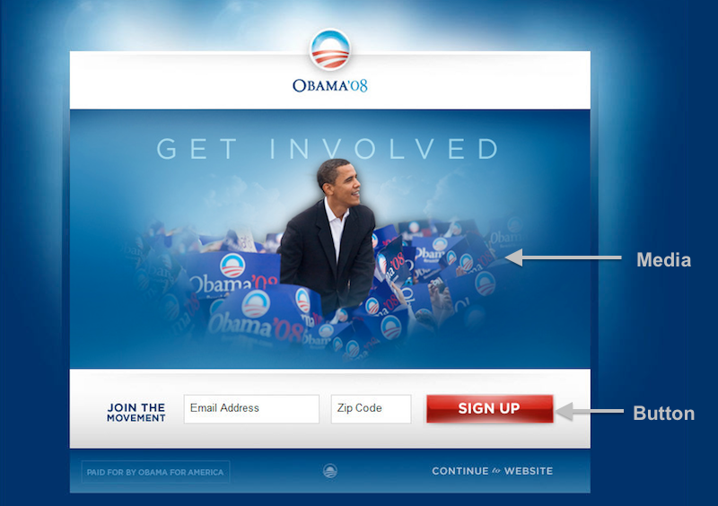




Notes:
https://blog.optimizely.com/2010/11/29/how-obama-raised-60-million-by-running-a-simple-experiment/
2008-as kampány
Még Google Website Optimizer-rel csinálták!
MVT - 24 változat (4 x 6)
Cél: feliratkozás - Figyelt mutató: feliratkozási arány!

Slide 11
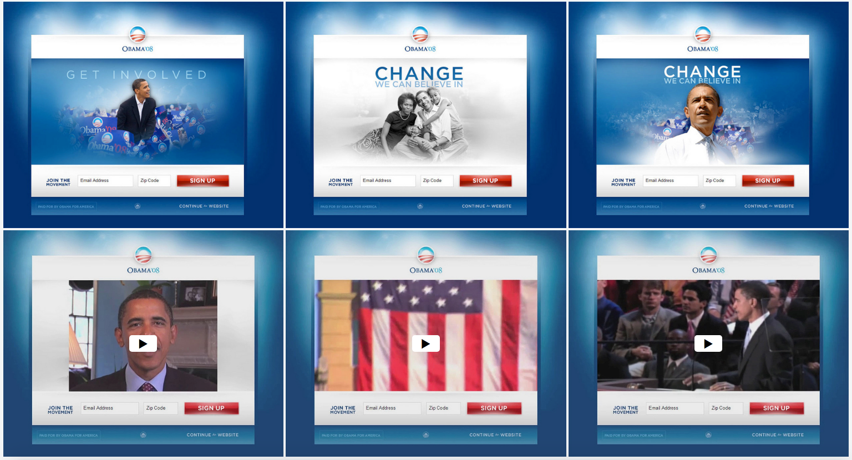
Notes:
Bemutatkozó videó, Illinois videó, Boston videó

Slide 12
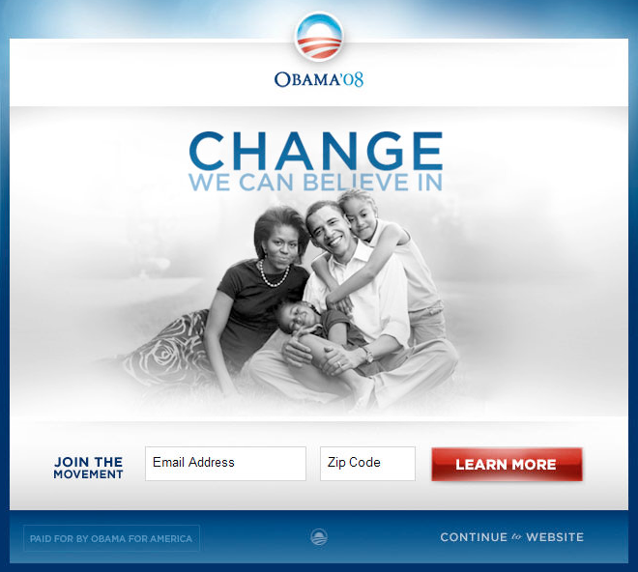

Slide 13







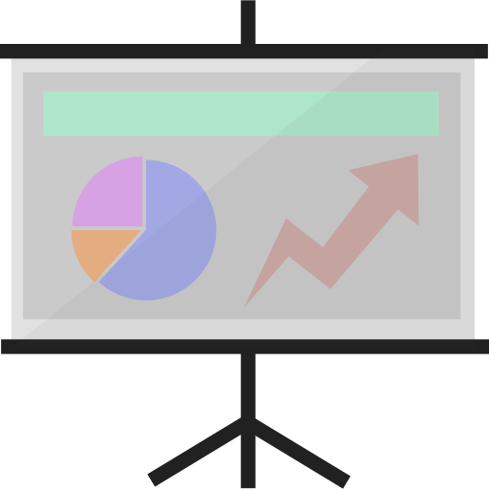
A teszt sikeressége számokban
310,000
+2.8M
8,26%
11,6%
10,3%
+288,000
13,000
13,000
13,000
9,8%
8,77%
8,64%
...
+ 60M USD
13,000
13,000
13,000
+40.6%
Notes:
https://blog.optimizely.com/2010/11/29/how-obama-raised-60-million-by-running-a-simple-experiment/
310 000 látogató az experiment alatt
Mindegyik variációt kb. 13 000-ren látták
Az eredeti oldal hírlevél feliratkozási konverziós aránya: 8.26%
A nyertesé: 11.6%. Ez 40.6%-os konverziós arány javulás!
Nagyjából 10 M feliratkozó volt a kampány során. Ha az eredeti verziónál maradunk, kb. 7.1 M lett volna. Így tehát több, mint 2.8 M feliratkozó köszönhető annak, hogy időben váltottak a nyertes verzióra.
A feliratkozók általában 10%-a jelentkezik önkéntesnek. Így tehát 288 ezer további önkéntest köszönhettek a nyertes variációnak.
Egy feliratkozó átlagosan 21 USD donációt adott. Vagyis +60 millió USD donáció köszönhető a teszt 2.8 M hozzáadott feliratkozójának.

Slide 14
Köszönöm a figyelmet!

